Slide 1
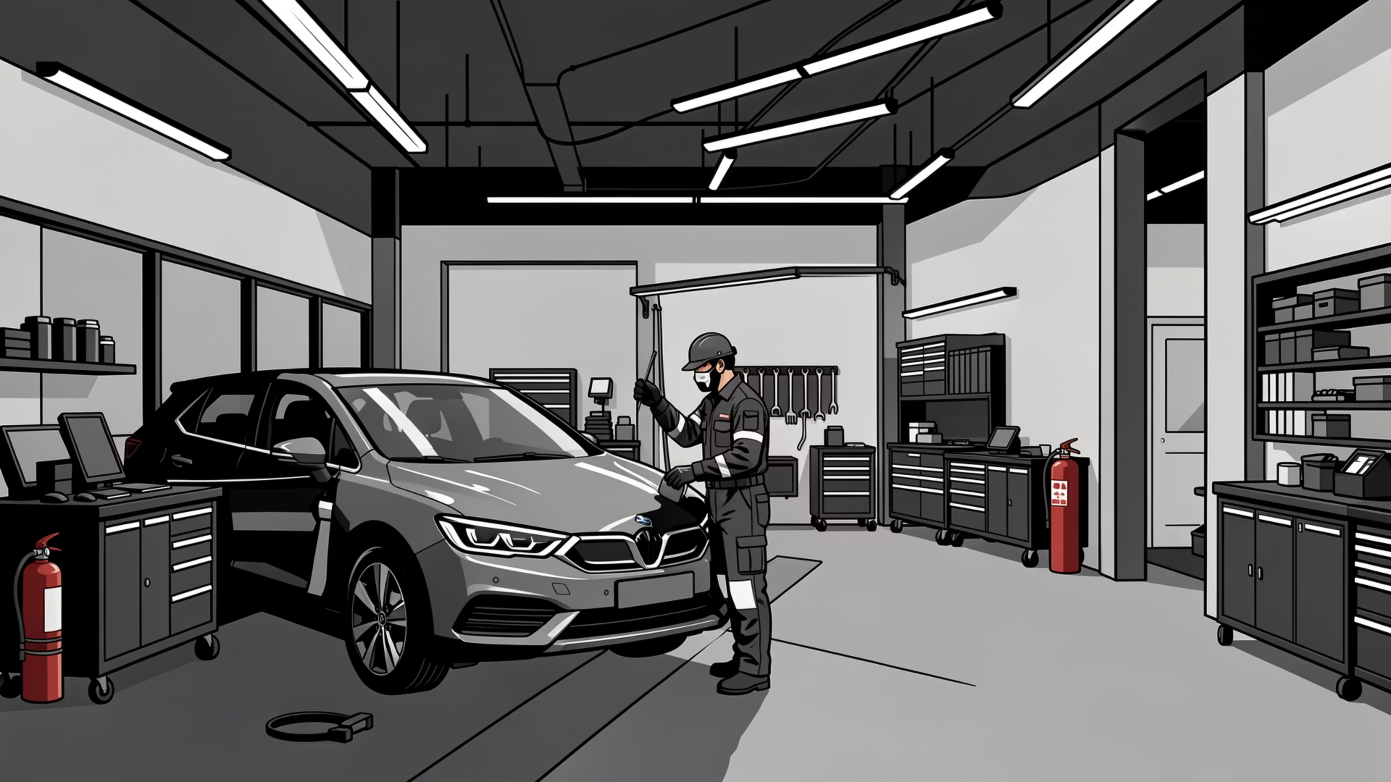
Kirish: Avtomobil ta'mirlash ustaxonasida xavfsizlikning ahamiyati
Avtomobil ta'mirlash jarayonida texnika va yong‘in xavfsizligi qoidalariga rioya etish nafaqat ishchilarning sog‘lig‘i va hayoti, balki butun ustaxonaning xavfsiz faoliyati uchun ham muhimdir. Har bir xodimning xavfsizlik qoidalarini bilishi va ularga amal qilishi jarohatlar va avariyalarning oldini oladi.
Ish joyini to‘g‘ri tashkil etish orqali avariyalar va jarohatlarni oldini olish mumkin. Bu, asbob-uskunalarning to‘g‘ri joylashuvi, ish hududining tozaligi va tartibi, shuningdek, yoritishning yetarli darajada bo‘lishini o‘z ichiga oladi. Ustaxonada xavfsizlik madaniyatini shakllantirish esa, har bir xodimning xavfsizlikka mas'uliyat bilan yondashishini ta'minlaydi.
Texnika xavfsizligi
Yong‘in xavfsizligi
Ish joyi tashkiloti
Ish jarayonida xavf tug‘diradigan omillarni bartaraf etish.
Yong‘in sodir bo‘lishining oldini olish va uni bartaraf etish.
Samarali va xavfsiz ish muhitini yaratish.

Slide 2




Texnika xavfsizligi asoslari: umumiy qoidalar va talablar
Har qanday avtomobil ta'mirlash ustaxonasida texnika xavfsizligining asosiy tamoyillari mavjud. Birinchi navbatda, ishchilar uchun shaxsiy himoya vositalarini (ShXV) taqdim etish va ularni to‘g‘ri ishlatish qoidalari qat'iy belgilanishi shart. Bularga xavfsizlik ko‘zoynaklari, qo‘lqoplar, maxsus kiyimlar va himoya poyabzallari kiradi.
Ustaxona hududida xavfsiz harakatlanishni ta'minlash uchun yo‘laklar belgilanishi, ularga to‘siqlar qo‘yilishi va doimiy ravishda tozalanib turilishi lozim. Shuningdek, avtomobil ta'mirlashda ishlatiladigan asbob-uskunalar doimiy ravishda tekshirilib, nosozlari darhol ta'mirlanishi yoki almashtirilishi kerak. Ish joyi har doim tartibli bo‘lishi zarur.
Ko‘zoynaklar
Qo‘lqoplar
Himoya poyabzallari
Eshitishni himoyalash
Qo‘llarni shikastlanish, kuyish va kimyoviy ta'sirlardan saqlaydi.
Ko‘zlarni chipqon, chang va kimyoviy moddalardan himoya qiladi.
Og‘ir narsalarning tushishi va keskin buyumlar bilan aloqadan himoya qiladi.
Shovqinli muhitda quloqlarni himoyalash vositalari.

Slide 3


Yong‘in xavfsizligi qoidalari: oldini olish va favqulodda vaziyatlarda harakatlar
Avtomobil ta'mirlash ustaxonalarida yong‘in xavfi yuqori bo‘lganligi sababli, yong‘in xavfsizligi qoidalariga qat'iy rioya qilish zarur. Yong‘in xavfsizligi uchun zarur bo‘lgan uskunalar, masalan, o‘t o‘chirgichlar, qum idishlari va yong‘in gidrantlari doimiy ravishda texnik ko‘rikdan o‘tkazilib, foydalanishga tayyor holda saqlanishi kerak.
Yong‘in xavfi yuqori bo‘lgan ish jarayonlari, jumladan, payvandlash, benzin yoki boshqa yonuvchan moddalar bilan ishlashda alohida ehtiyot choralarini ko‘rish lozim. Yong‘in sodir bo‘lganda, barcha xodimlar favqulodda evakuatsiya rejasi bilan tanish bo‘lishi va o‘t o‘chirish vositalaridan foydalanishni bilishi shart.
Prevention
Emergency Response
Evacuation
Ushbu diagramma yong'in xavfsizligining uchta asosiy bosqichini, ya'ni oldini olish, favqulodda vaziyatlarga javob berish va evakuatsiyani aks ettiradi.

Slide 4
Ish joyini tashkil etish: samarali va xavfsiz muhit yaratish
Samarali va xavfsiz ish muhitini yaratishda ish joyining to‘g‘ri tashkil etilishi muhim rol o‘ynaydi. Ish joyi doimiy ravishda toza, tartibli va yaxshi yoritilgan bo‘lishi kerak. Bu, xodimlar uchun qulaylik yaratish bilan birga, baxtsiz hodisalarning oldini oladi.
Asbob-uskunalar va materiallarni joylashtirishda ularga oson kirish imkoniyatini ta'minlash, shu bilan birga, ularning xavfsizligini hisobga olish kerak. Elektr tarmoqlari va boshqa texnik tizimlar doimiy nazorat ostida bo‘lishi, nosozliklar aniqlansa, darhol bartaraf etilishi shart. Barcha simlar tartibli holda yotqizilishi va izolyatsiyasi tekshirib turilishi lozim.
Tozalik
Tartib
Yoritish
Xavfsiz elektr
Ish joyini doimiy ravishda toza tutish.
Asbob-uskunalarni o‘z joyida saqlash.
Ish joyini yetarli darajada yoritish.
Elektr tarmoqlarining nosozliksiz ishlashi.

Slide 5
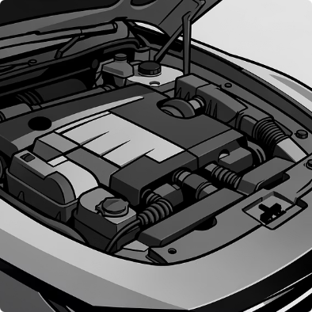
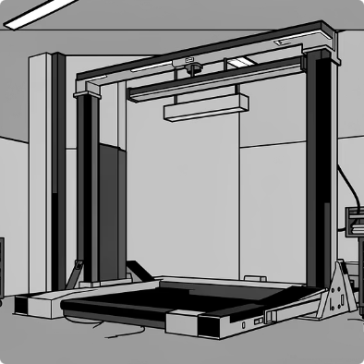

Avtomobil ta'mirlashda xavfsizlik texnologiyalari va jihozlar
Bugungi kunda avtomobil ta'mirlash sohasida xavfsizlikni ta'minlash uchun zamonaviy texnologiyalar va jihozlardan faol foydalanilmoqda. Masalan, avtomatlashtirilgan diagnostika uskunalari nosozliklarni tez va aniq aniqlashga yordam beradi, shu bilan birga mexanikning xavfsizligini oshiradi. Monitoring tizimlari esa ish jarayonini kuzatib boradi va potensial xavflarni oldindan sezadi.
Xavfsizlikni oshirish uchun zamonaviy dasturiy ta'minotlar va robotlashtirilgan tizimlar ham joriy etilmoqda. Bular, masalan, og‘ir qismlarni ko‘tarish va tashishda ishlatiladigan avtomatlashtirilgan ko‘tarish mexanizmlari. Ulardan foydalanish ishchilarning jismoniy zo‘riqishini kamaytiradi va jarohatlanish xavfini sezilarli darajada pasaytiradi.
Diagnostika uskunalari
Avtomatlashtirilgan mexanizmlar
Monitoring tizimlari
Nosozliklarni aniq va tez aniqlash imkonini beradi.
Ish jarayonini nazorat qilish va xavflarni aniqlash.
Og‘ir qismlarni xavfsiz ko‘tarish va tashish.

Slide 6
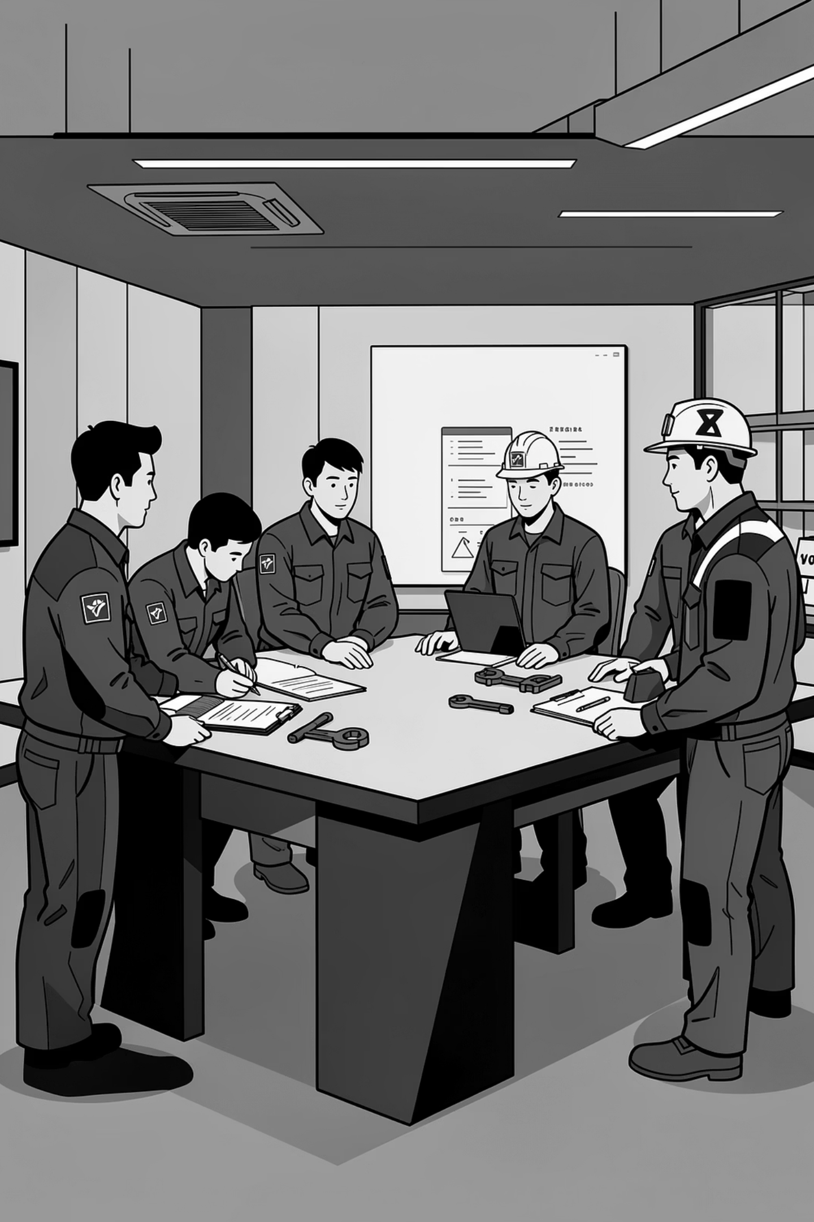
Ishchilarni xavfsizlik bo‘yicha o‘qitish va malaka oshirish
Xavfsiz ish muhitini yaratishning muhim tarkibiy qismi bu ishchilarni doimiy ravishda xavfsizlik qoidalariga o‘qitish va ularning malakasini oshirishdir. Texnika va yong‘in xavfsizligi bo‘yicha muntazam treninglar va amaliy mashg‘ulotlar o‘tkazilishi, har bir xodimning nazariy bilimlarni amaliyotda qo‘llay olishini ta'minlashi shart.
Xavfsizlik qoidalarini buzganlik uchun javobgarlik masalasi ham aniq belgilanishi kerak. Bu, xodimlar orasida intizomni kuchaytiradi va xavfsizlik choralariga rioya qilishga undaydi. Profilaktika choralari va real ish holatlaridan olingan misollar tahlili esa, xodimlarning xavf-xatarlarni oldindan sezish qobiliyatini oshiradi.
01
Muntazam treninglar
Yangilangan qoidalar va texnologiyalar bo‘yicha o‘qitish.
02
Amaliy mashg‘ulotlar
Xavfsizlik choralarini amalda qo‘llashni o‘rgatish.
03
Javobgarlik
Qoidabuzarliklar uchun intizomiy choralar ko‘rish.
04
Vaziyat tahlili
Real hodisalardan saboq chiqarish va oldini olish.

Slide 7
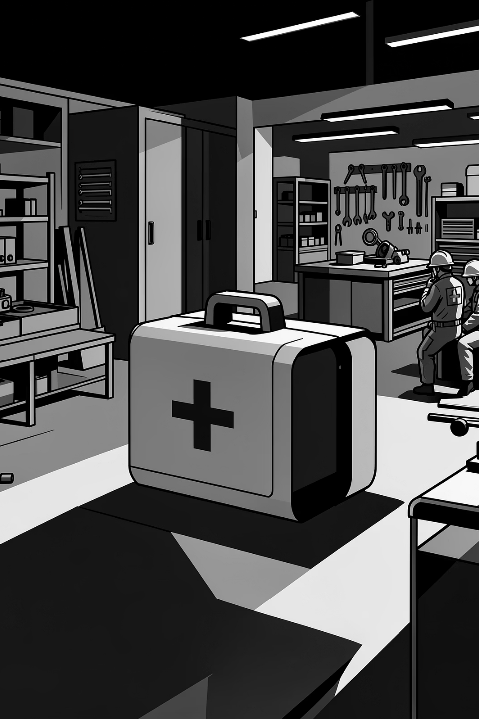
Favqulodda vaziyatlarda birinchi yordam ko‘rsatish qoidalari
Avtomobil ta'mirlash ustaxonasida baxtsiz hodisalar yuz berishi mumkin. Bunday hollarda, jarohatlanganlarga tezkor va malakali birinchi yordam ko‘rsatish hayotni saqlab qolish uchun hal qiluvchi ahamiyatga ega. Barcha xodimlar birinchi yordam ko‘rsatishning asosiy qoidalari bilan tanish bo‘lishi va tegishli ko‘nikmalarga ega bo‘lishi shart.
Favqulodda holatlarda, yong‘in yoki boshqa xavflar yuzaga kelganda, xavfsiz evakuatsiya rejasini bilish va unga amal qilish muhimdir. Evakuatsiya yo‘laklari har doim ochiq bo‘lishi va xavfsiz joylarga olib borishi kerak. Aloqa vositalaridan (telefon, radio) foydalanish tartibi ham aniq belgilanishi va barcha xodimlarga ma'lum bo‘lishi lozim.
Har bir xodim jabrlangan odamga birinchi yordam berishni va favqulodda vaziyatda harakat qilishni bilishi kerak.
Tez yordam chaqirish
Yarani bog‘lash
Qon ketishini to‘xtatish
Shok holatida yordam

Slide 8




Avtomobil ta'mirlash ustaxonasida ekologik xavfsizlik
Avtomobil ta'mirlash ustaxonalari kimyoviy moddalar va chiqindilarning ko‘p miqdori bilan bog‘liq bo‘lib, ekologik xavfsizlikka alohida e'tibor qaratishni talab qiladi. Kimyoviy moddalar, masalan, moylar, antifrizlar, tormoz suyuqliklari va bo‘yoqlar maxsus idishlarda xavfsiz saqlanishi va ulardan foydalanish qoidalari qat'iy nazorat qilinishi kerak. Chiqindilarni utilizatsiya qilish ham ekologik standartlarga muvofiq amalga oshirilishi shart.
Atrof-muhitni ifloslanishidan himoya qilish uchun havoga zararli moddalarning chiqishini kamaytirish, suv resurslarini tejash va energiyadan samarali foydalanish choralari ko‘rilishi lozim. Ish joyida ekologik xavfsizlikni ta'minlash bo‘yicha talablar doimiy ravishda bajarilishi va xodimlar orasida ekologik madaniyatni shakllantirish muhimdir.
Kimyoviy moddalar
Chiqindilarni utilizatsiya qilish
Xavfsiz saqlash va ishlatish.
Ekologik standartlarga rioya etish.
Energiya tejash
Atrof-muhitni himoya qilish
Resurslardan samarali foydalanish.
Ifloslanishni kamaytirish.

Slide 9
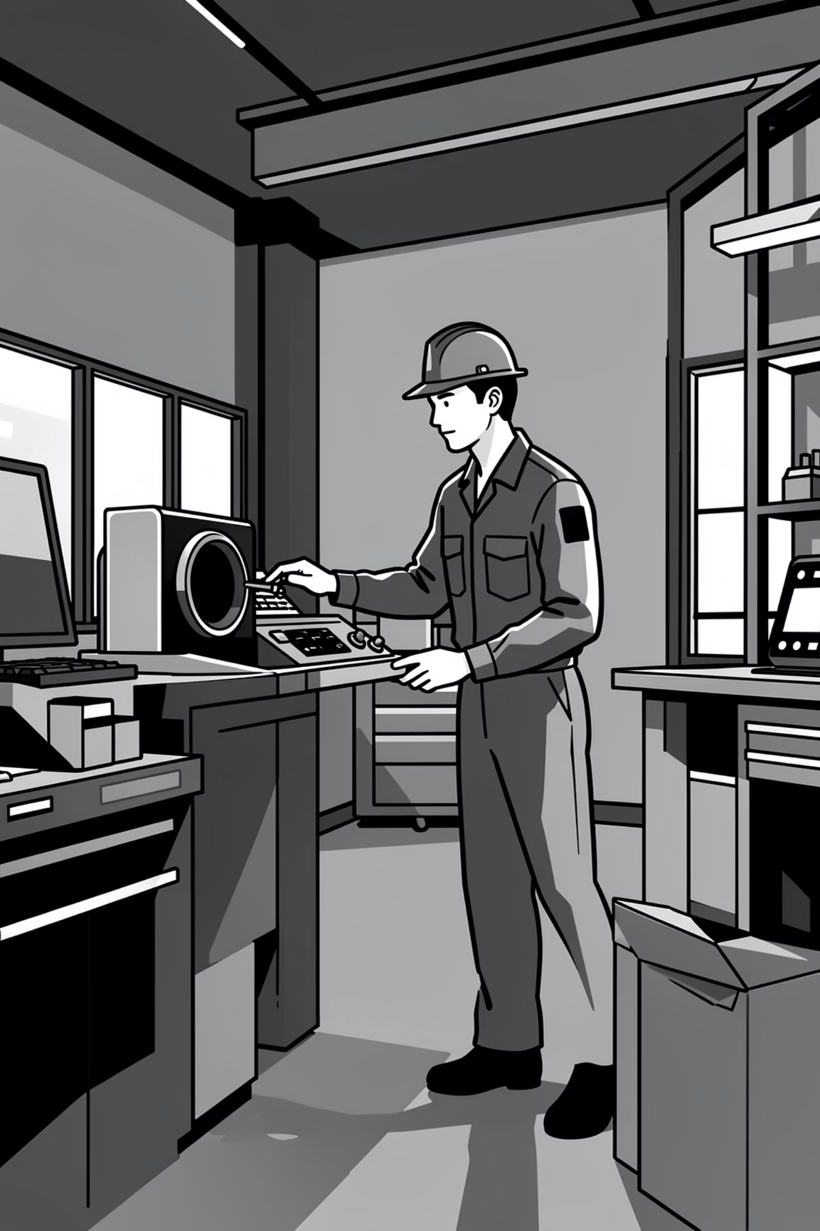




Nazorat va monitoring: xavfsizlik qoidalarining bajarilishini ta'minlash
Ustaxonada xavfsizlik qoidalarining doimiy bajarilishini ta'minlash uchun samarali nazorat va monitoring tizimi yo‘lga qo‘yilishi shart. Ichki nazorat tizimi muntazam inspeksiyalar o‘tkazishni, xavfsizlik bo‘yicha tekshiruvlarni amalga oshirishni va aniqlangan kamchiliklarni bartaraf etish choralarini o‘z ichiga oladi.
Xavfsizlik buzilishlarini aniqlash va ularni bartaraf etish usullari aniq belgilanishi kerak. Har bir hodisa tahlil qilinishi, uning sabablari aniqlanishi va takrorlanmasligi uchun choralr ko‘rilishi lozim. Shuningdek, xavfsizlik bo‘yicha hisobotlar tayyorlash va ularni rahbariyatga taqdim etish orqali xavfsizlik choralarini yanada takomillashtirish bo‘yicha takliflar kiritilishi mumkin.
Inspeksiyalar
Muntazam tekshiruvlar o‘tkazish.
Kamchiliklarni bartaraf etish
Aniqlangan muammolarga yechim topish.
Hisobotlar
Xavfsizlik bo‘yicha ma'lumotlarni yig‘ish.
Takliflar
Xavfsizlikni yaxshilash bo‘yicha tavsiyalar.

Slide 10

Xulosa va tavsiyalar: xavfsiz va samarali ish muhitini yaratish
Avtomobil ta'mirlash o‘quv ustaxonasida texnika va yong‘in xavfsizligi qoidalariga qat'iy rioya qilish har bir xodimning majburiyati va mas'uliyatidir. Xavfsiz ish muhitini yaratish doimiy jarayon bo‘lib, u muntazam yangilanishlar, o‘qitish va monitoringni talab qiladi. Faqatgina shu yo‘l bilan samarali va xavfsiz ustaxona faoliyatini ta'minlash mumkin.
Ish joyini doimiy ravishda yaxshilash va xavfsizlik madaniyatini rivojlantirish – bu ustaxonaning muvaffaqiyatining garovidir. Barcha xodimlar, rahbariyat va o‘qituvchilar o‘rtasida doimiy hamkorlik va mas'uliyatni oshirish orqali yuksak darajadagi xavfsizlikni ta'minlash mumkin.
Qat'iy rioya
Doimiy yaxshilash
Har bir qoidaga so‘zsiz amal qilish.
Xavfsizlik choralarini muntazam takomillashtirish.
Hamkorlik
Barcha xodimlar orasida mas'uliyatni oshirish.

